Slide 1

De la ciencia a la MACROCIENCIA
Materia: Metodología de la investigación
Profesora:
Mónica Estrany
Alumnos:
Gimenez, Karen
Díaz, Nicolás
Caffaro, Facundo

Slide 2

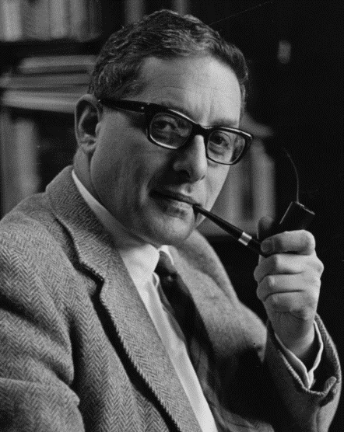
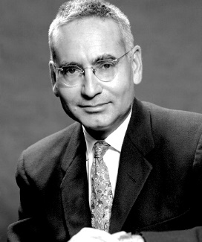
Origen:
La macrociencia surge en la segunda guerra mundial en los estados unidos en el campo de la física matemática militarizada, que contribuyo decisivamente a su victoria militar.
Proyectos iniciales de la macrociencia (En EEUU):
El Radiation Laboratory de Berkeley.
El Radiation Laboratory del M.I.T.
El proyecto ENIAC de la Moore School de Pennsylvania.
El Proyecto Manhattan (Los Álamos) (auténtico paradigma de la macrociencia,
que condujo a la fabricación de las primeras bombas atómicas)
Solla Price:
Se propuso introducir una metodología cuantitativa para el estudio de la ciencia.
Esto lo llevo a proponer dos leyes matemáticas conjeturales y sujetas a contrastación empírica: la ley de crecimiento exponencial y la ley de saturación
Alvin Weinberg:
Propuso que era un criterio económico, el más acertado para caracterizar como macrocientífico a un proyecto: es preciso que su realización requiera una parte significativa del PIB de un país

Slide 3
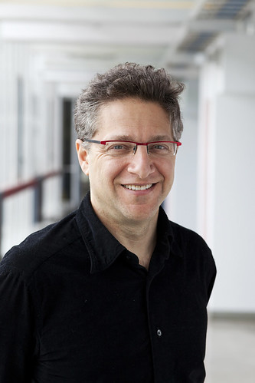

Origen:
Bruce Hevly:
Este historiador de la ciencia indicó que los altos presupuestos y los “instrumentos grandes o caros” indican que algo ha cambiado, pero que el concepto de macrociencia precede a esos cambios y se caracteriza por:
Concentrar los recursos en unos pocos centros de investigación
Especializar los laboratorios
Incrementar el poder militar, el potencial industrial, la salud o el prestigio de un país
Peter Galison:
Él, junto con Hevly editó las actas del Simposio de 1988, sobre si la macrociencia se caracteriza por criterios cualitativos o cuantitativos, esto afecta en que la megaciencia tiene muchas caras y que su indagación es difícil y compleja.
Robert W. Smith:
Caracteriza la Big Science (Gran Ciencia) por su politización, burocratización, alto riesgo y pérdida de autonomía

Slide 4

Historia:
Los datos que presentó Solla Price, le permitieron afirmar que la ciencia había crecido
exponencialmente en tamaño durante el siglo XX.
El crecimiento afecto a científicos, las publicaciones, las novedades, descubrimientos logrados
y también a la financiación de la actividad científica. Esto lo llevo a Price a proponer la hipótesis
de una nueva fase llamada Big Science o Macrociencia.
Varios autores coinciden a la hora de usar el término “macrociencia” para aludir a una nueva etapa
del desarrollo de la ciencia, pero así también difieren entre sí a la hora de intentar precisarlo y definirlo
La macrociencia realmente se destaco en los años 30’ previo, durante y posterior a la Segunda Guerra
Mundial donde se hizo notorio el cambio en la estructura de la actividad científica, lo que provocó que
la ciencia como se la conocía adoptara cambios radicales en materia de gestión, aplicación, evaluación,
desarrollo y difusión.

Slide 5

Características:
Financiación gubernamental: El Gobierno Federal de los EEUU impulso la investigación básica, involucrándose en el fomento de la ciencia para incrementar su poder militar y comercial. Financiando universidades y centros con grandes equipamientos y macro proyectos de investigación siempre que el estado, gobierno y agencias militares consideren estratégicas.
Integración de científicos y tecnólogos: Para el desarrollo de los macro proyectos se necesito, la colaboración de grandes equipos de científicos, ingenieros y técnicos para logar sus objetivos.
Contrato social de la ciencia: Las agencias y centros de investigación de EEUU comenzaron a contratar científicos, ingenieros y técnicos de gran prestigio para que dirijan los proyectos de macro investigación ya que conocían los objetivos finales. Se transformo en una empresa auxiliar de los proyectos cientifico-tecnologicos, como resultado se estableció el “contrato social de la ciencia”

Slide 6
Características:
Macrociencia industrializada: La investigación macro científica requería grandes laboratorios, cuya construcción ha de ser realizada por las industrias. Esto obligaba a coordinar las investigaciones logrando optimizar recursos y a tener presente los criterios de las personas externas a las comunidades científicas.
Macrociencia militarizada: Debido a que la mayoría de los macro proyectos tuvieron apoyo y financiación militar, la autonomía tradicional a la hora de publicar los descubrimientos fue alterada por las agencias militares, introduciendo nuevos valores como “secreto, disciplina lealtad, patriotismo etc.” Además gran parte del personal científico fue militarizado.
La política Científica: Algunos científicos se convirtieron en asesores directos en las más altas instancias del poder manteniendo vínculos estrechos con grandes corporaciones industriales.
La agencia macro científica : Los proyectos macro científicos fueron realizados por grandes equipos coordinados aplicando sus destrezas y conocimientos en un proyecto común de objetivos mixtos encabezados por científicos de gran prestigio.

Slide 7

Tecnociencia:
La macrociencia es considerada la primera época de la tecnociencia, esta transforma la ciencia y además la actividad tecnológica, industrial y militar, gracias al desarrollo de un sistema nacional de ciencia y tecnología que trasciende los límites de las comunidades científicas generando empresas tecnocientíficas
Según Javier Echeverría, el siglo XX ha sido escenario de una revolución en el modo de producción del conocimiento. Se produjo en dos momentos, primero el de la macrociencia, cuyo ejemplo típico es el proyecto Manhattan y sus bombas. Entre 1966 y 1976 un conflicto hizo que reduzca el presupuesto para investigaciones, eso ocasionó el segundo momento, a fines de los 70 y principios de los 80, con el desarrollo de la tecnociencia empresarial.

Slide 8
Alumnos:

